Slide 1
Python简介
vipjr

Slide 2
认识python
基本语法
示例
问答

Slide 3
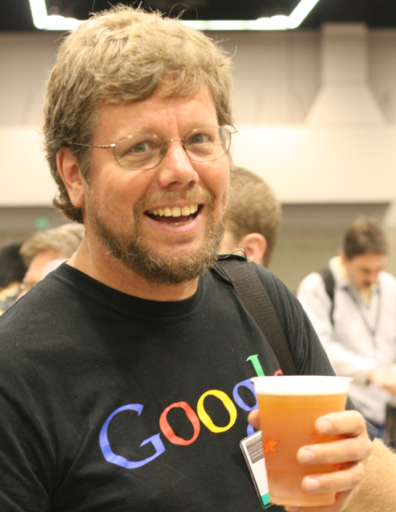
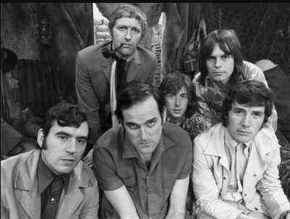
Python简介
Python：/ˈpaɪθən/
吉多·范罗苏姆（Guido van Rossum）
“仁慈的独裁者”
生于荷兰哈勒姆，计算机程序员
1982年在阿姆斯特丹大学获得数学和计算机科学硕士学位
前Google工程师，目前供职Dropbox公司
六年前，在1989年12月，我在寻找一门“课余”编程项目来打发圣诞节前后的时间。我的办公室会关门，但我有一台家用电脑，而且没有太多其它东西。我决定为当时我正构思的一个新的脚本语言写一个解释器，它是ABC语言的后代，对UNIX / C程序员会有吸引力。作为一个略微有些无关想法的人，和一个蒙提·派森的飞行马戏团的狂热爱好者，
我选择了Python作为项目的标题

Slide 4
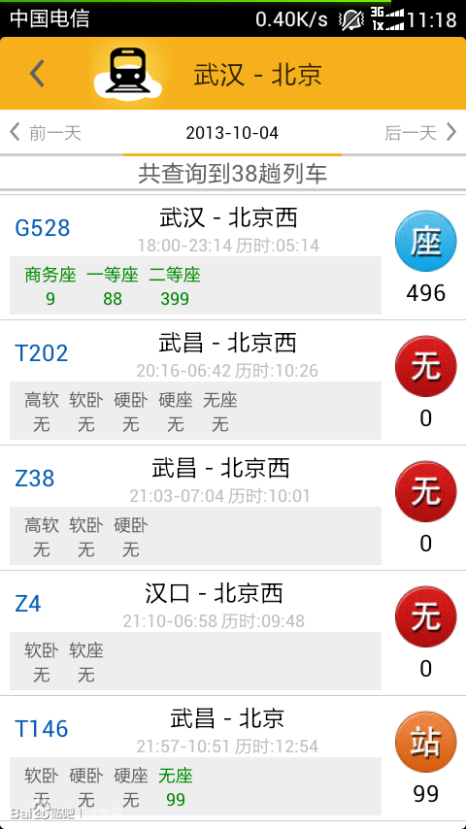
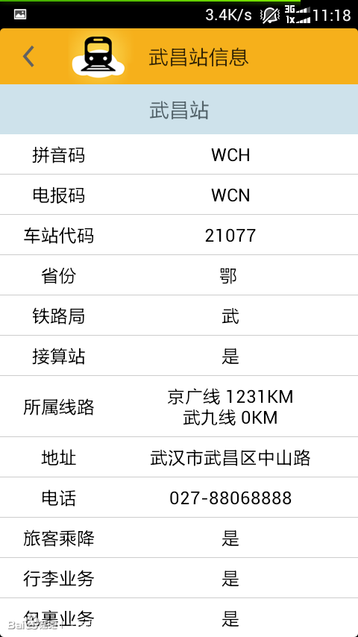
Python可以做什么
爬虫

Slide 5
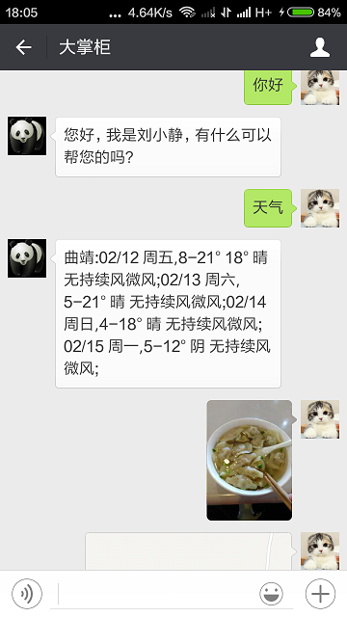
Python可以做什么
聊天机器人

Slide 6
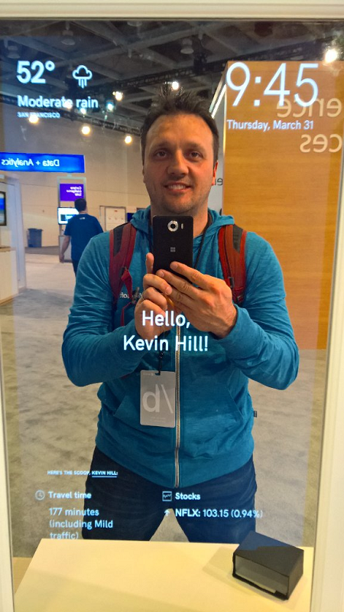
Python可以做什么
魔镜
备注：树莓派是可编程硬件。

Slide 7
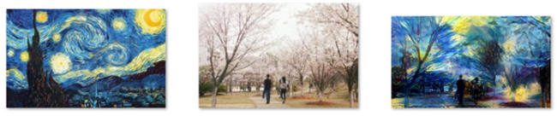
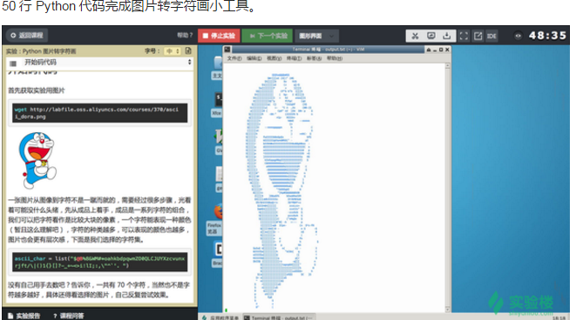
Python可以做什么
图像创作

Slide 8
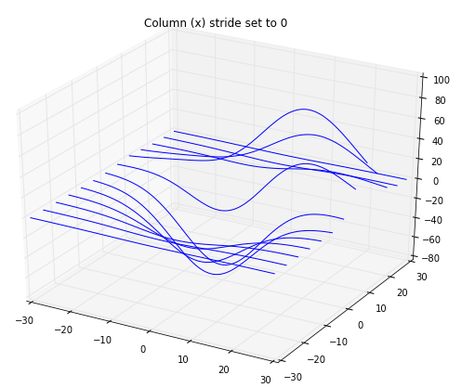
Python可以做什么
机器学习可视化
三维绘图
Notes:
三张图的实际含义

Slide 9
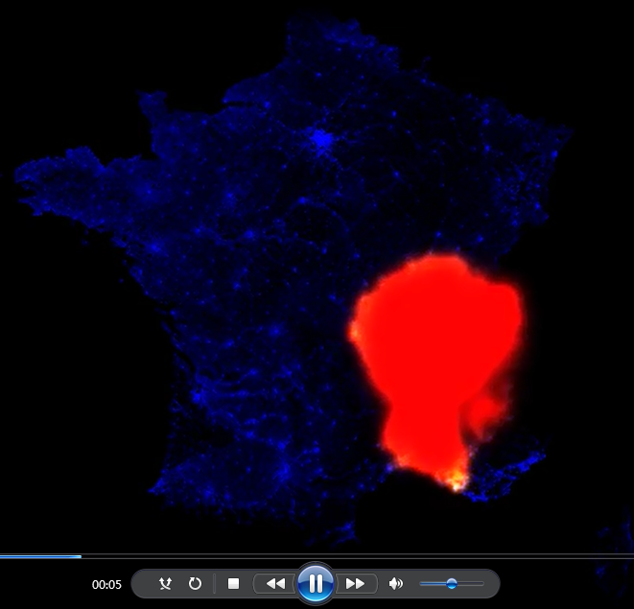
Python可以做什么
人工智能预测

Slide 10
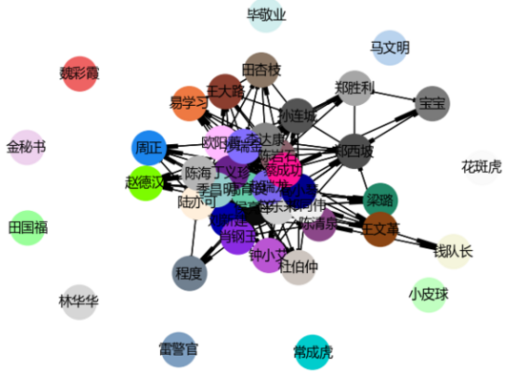
Python可以做什么
展示关系网络
《人民的名义》电视剧中人物关系图

Slide 11

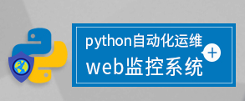
Python可以做什么

Slide 12
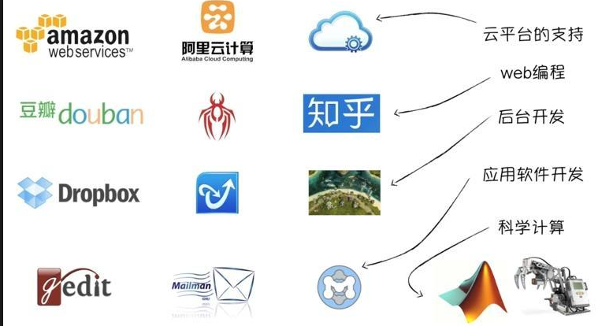
Python还可以做什么

Slide 13
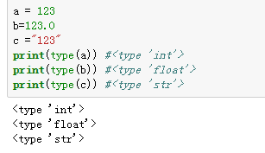
Python数据类型
Numbers（数字）：int（整数）
float （小数）

Slide 14
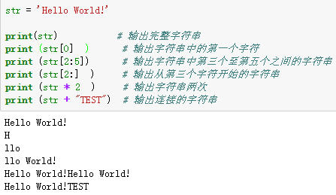
Python数据类型
String（字符串）：用双引号括起来

Slide 15
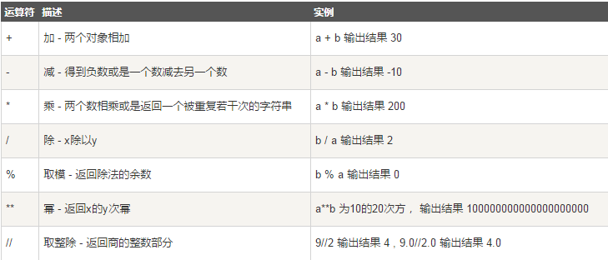
Python数学运算
假设 a = 20
假设 b = 10

Slide 16
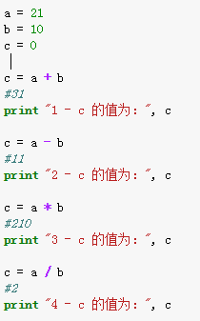
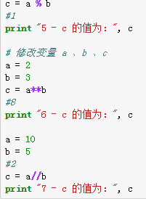
Python数学运算

Slide 17
课后作业
打开python环境， 仿照例子，输入更复杂的数学计算(注意加减乘除的优先级)。

Slide 18

提问

Slide 19
别忘了填写课后评鉴哦，
这样会让我成为更好的老师
期待你的意见！

